Slide 1
Современные подходы к организации познавательной активности детей раннего возраста.
Воспитатель: Борисенко
Галина
Александровна

Slide 2
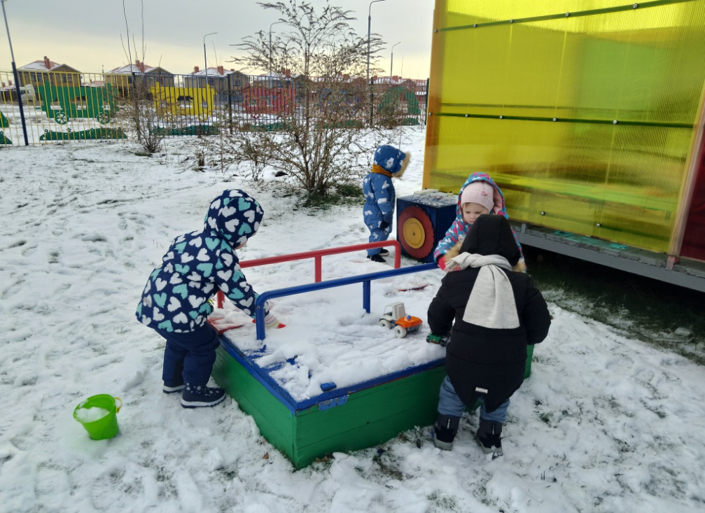
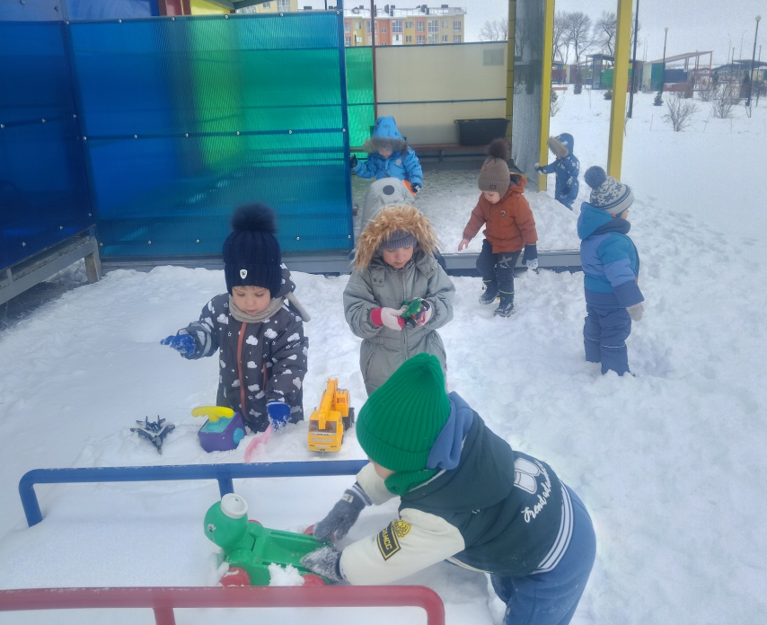
Ребенок – природный исследователь окружающего мира. Мир открывается ребёнку через опыт его личных ощущений, действий, переживаний.

Slide 3
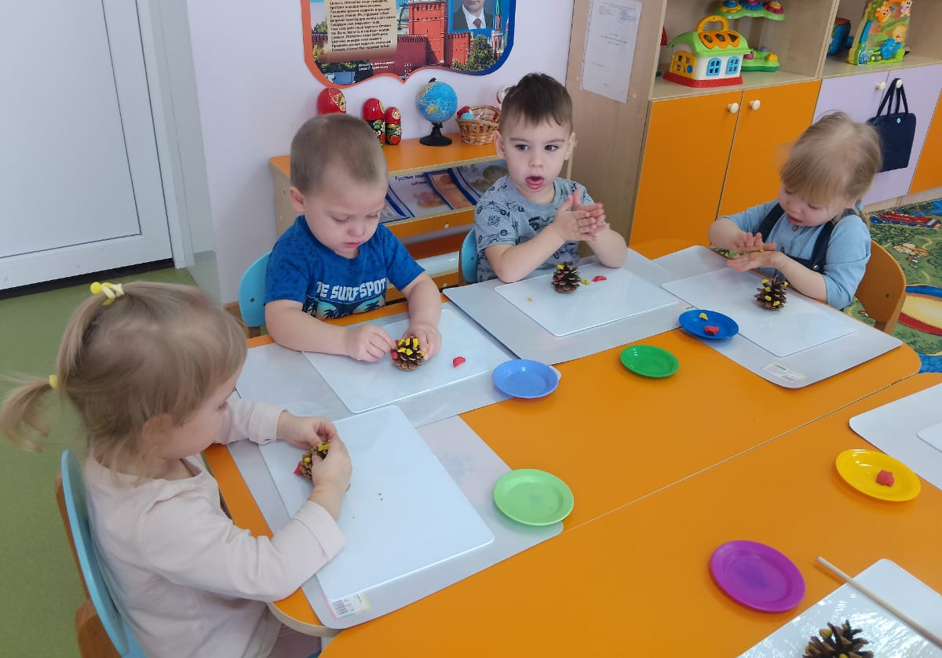
Познавательная активность у детей раннего возраста – это избирательная направленность на познание предметов, явлений, событий окружающего мира, активизирующая психические процессы, деятельность человека, его познавательные возможности.

Slide 4
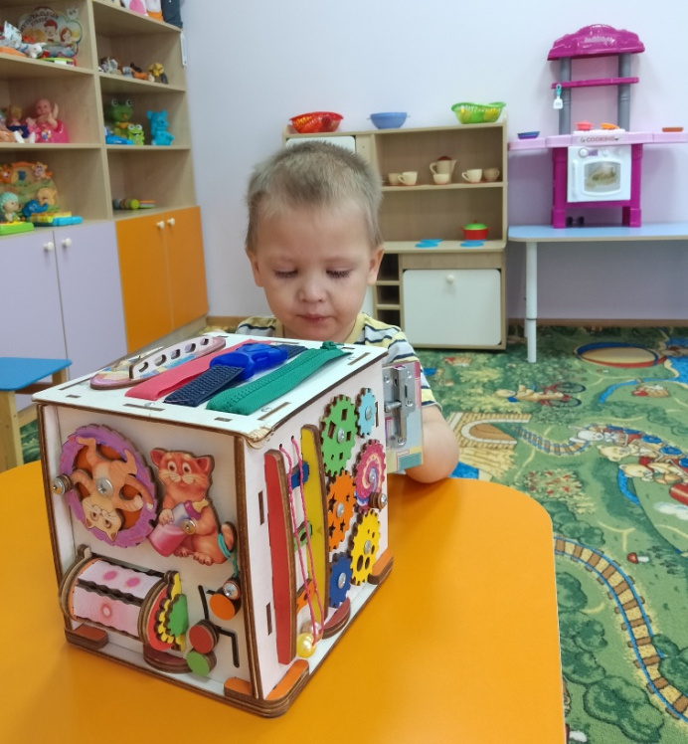
Федеральный государственный образовательный стандарт ДО предъявляет к личности ребенка определенные требования:
умение самостоятельно разбираться
в изменяющейся ситуации;
умение анализировать;
умение сравнивать;
прогнозировать нежелательные события;
моделировать поведение согласно ситуации.

Slide 5
Существующие современные подходы к организации познавательной активности детей раннего возраста:
Личностно-ориентированные технологии.
Технология интегративного обучения.
Игровые технологии.

Slide 6
Личностно-ориентированные технологии
Цель данной технологии - обеспечение комфортных и безопасных условий развития воспитанника.
Личность ребенка ставится в центр всей системы дошкольного образования.
Формы личностно-ориентированной технологии:
игры;
занятия;
беседы;
наблюдения;
экспериментальная деятельность.

Slide 7
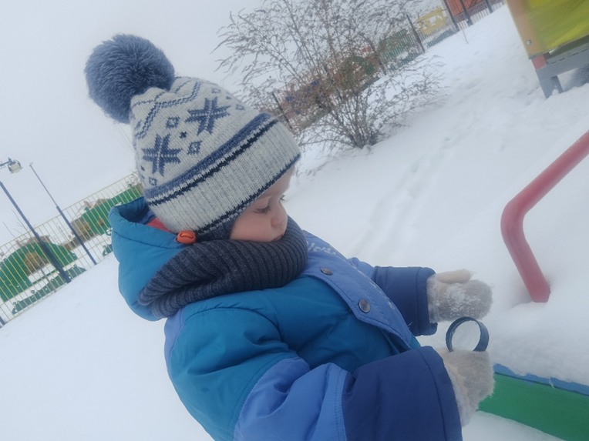
Экспериментальная деятельность – особый вид наблюдения, организованный в специально созданных условиях.
В соответствии с поставленными задачами опыт способствует активному воздействию на предмет или явление и их преобразованию и может проводиться как длительное сравнительное или кратковременное наблюдение, включающее в себя различные сенсорные и мыслительные процессы.

Slide 8
Задачи экспериментирования:
Знакомство детей со способами исследования разных предметов.
Формирование представлений о свойствах и качествах предметов.
Развитие аналитических способностей.
Включение детей в совместные с взрослыми практические познавательные действия экспериментального характера.
Стимулирование познавательной активности, наблюдательности, любознательности.
Развитие внимания и памяти, слуховой дифференциации, тактильных ощущений, мелкой моторики.
Развитие коммуникативных умений и инициативной речи в процессе взаимодействия.

Slide 9
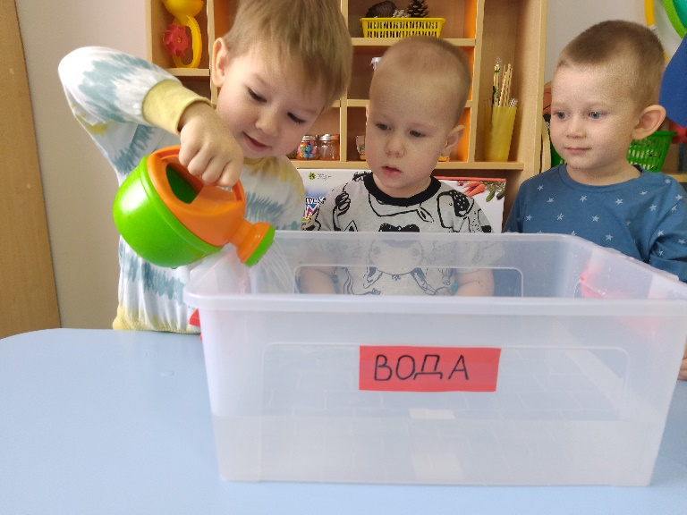
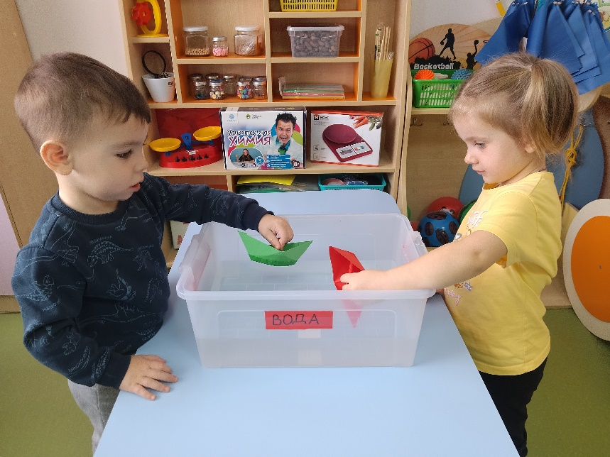
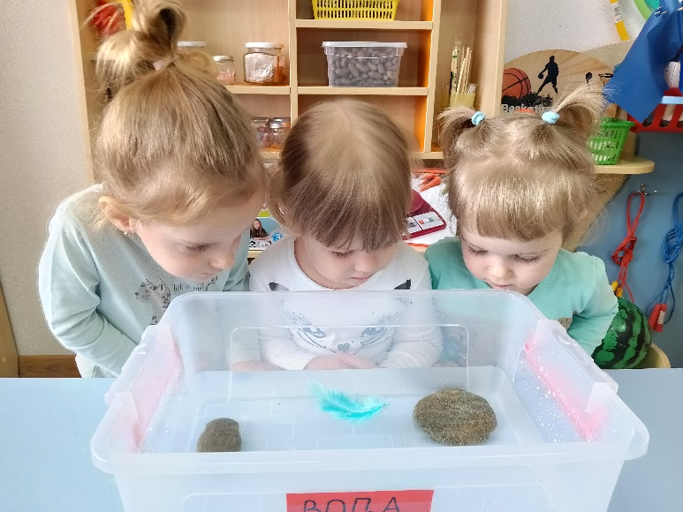
Экспериментирование с водой
Игра «Дождик»
Игра «Плывет кораблик»
Игра «Тонет – не тонет»

Slide 10
Изучение снежинок

Slide 11
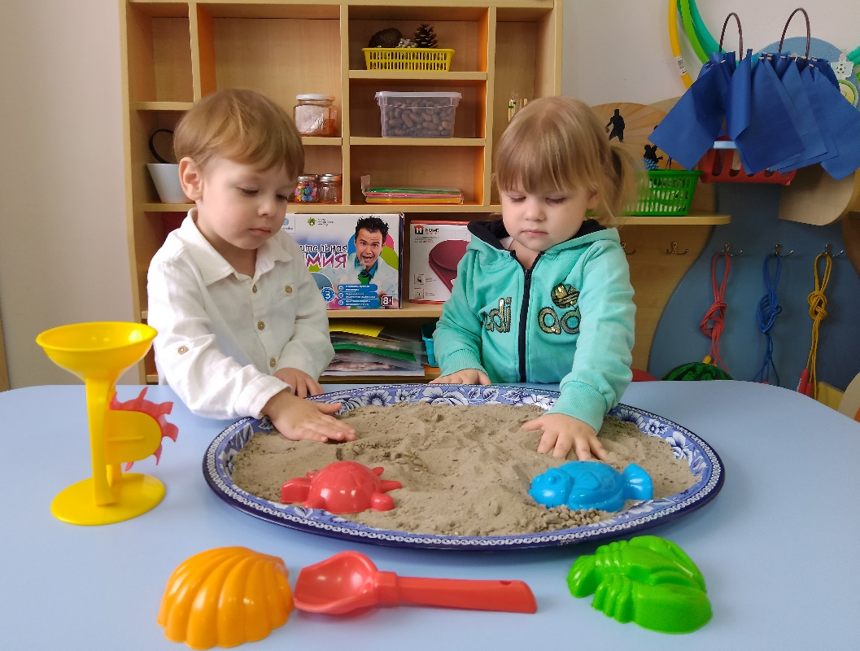
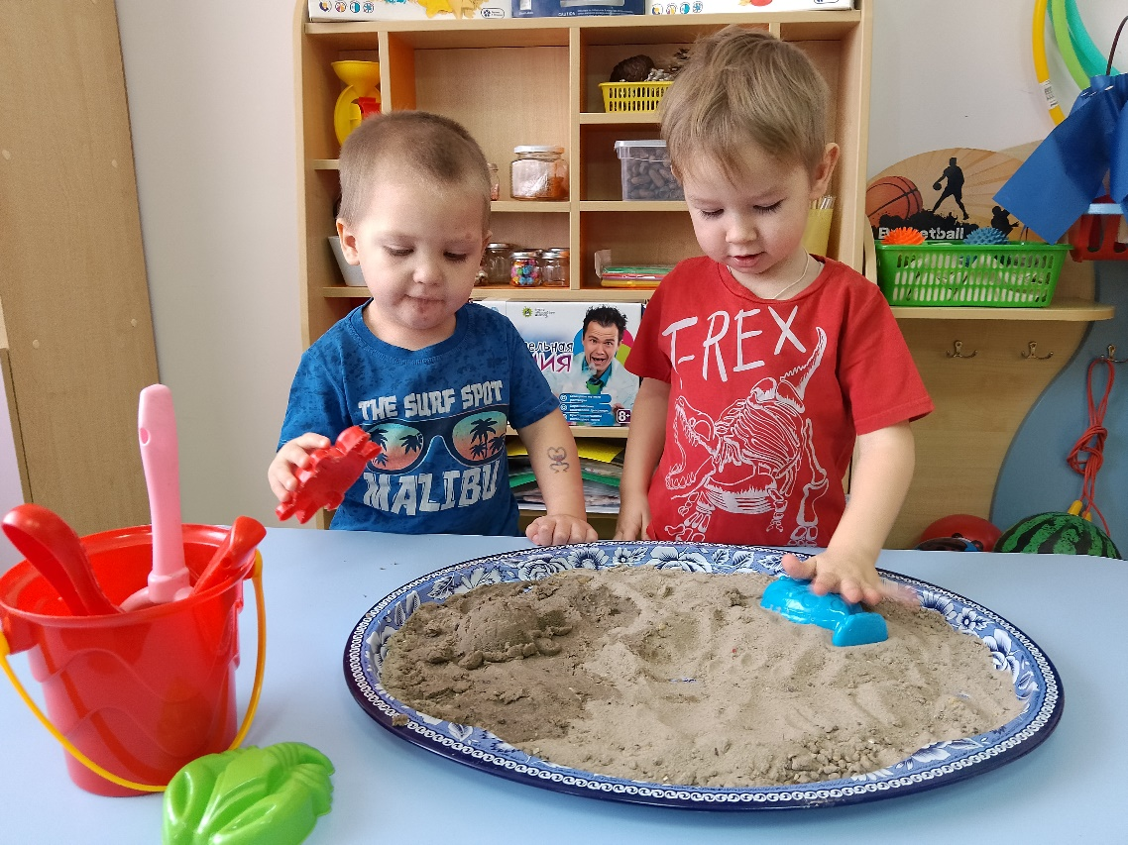
Экспериментирование с песком
Игра «Знакомство с песком»
Игра «Испечем угощение»

Slide 12
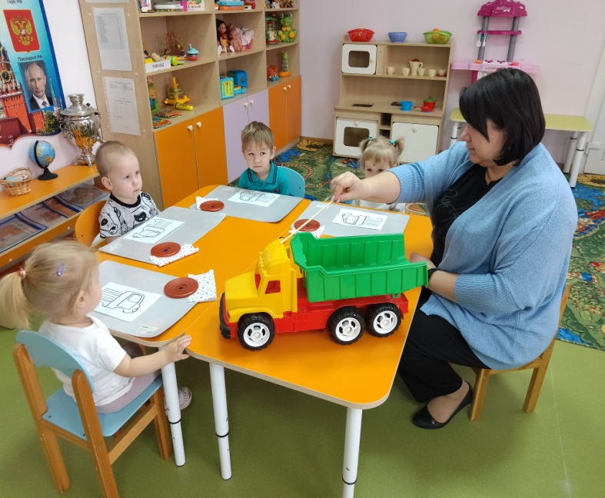
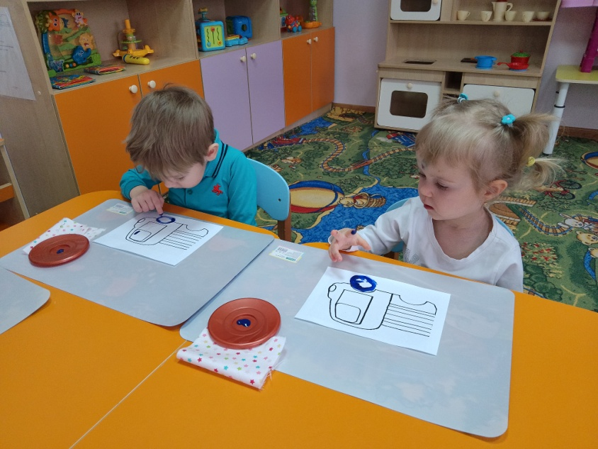
Технология интегрированного обучения
Интеграция образовательных областей в различных видах деятельности способствует формированию целостной научной картины мира дошкольника, позволяет вовлечь каждого ребенка в активную работу, способствует повышению мотивации детей и формирует познавательный интерес.

Slide 13
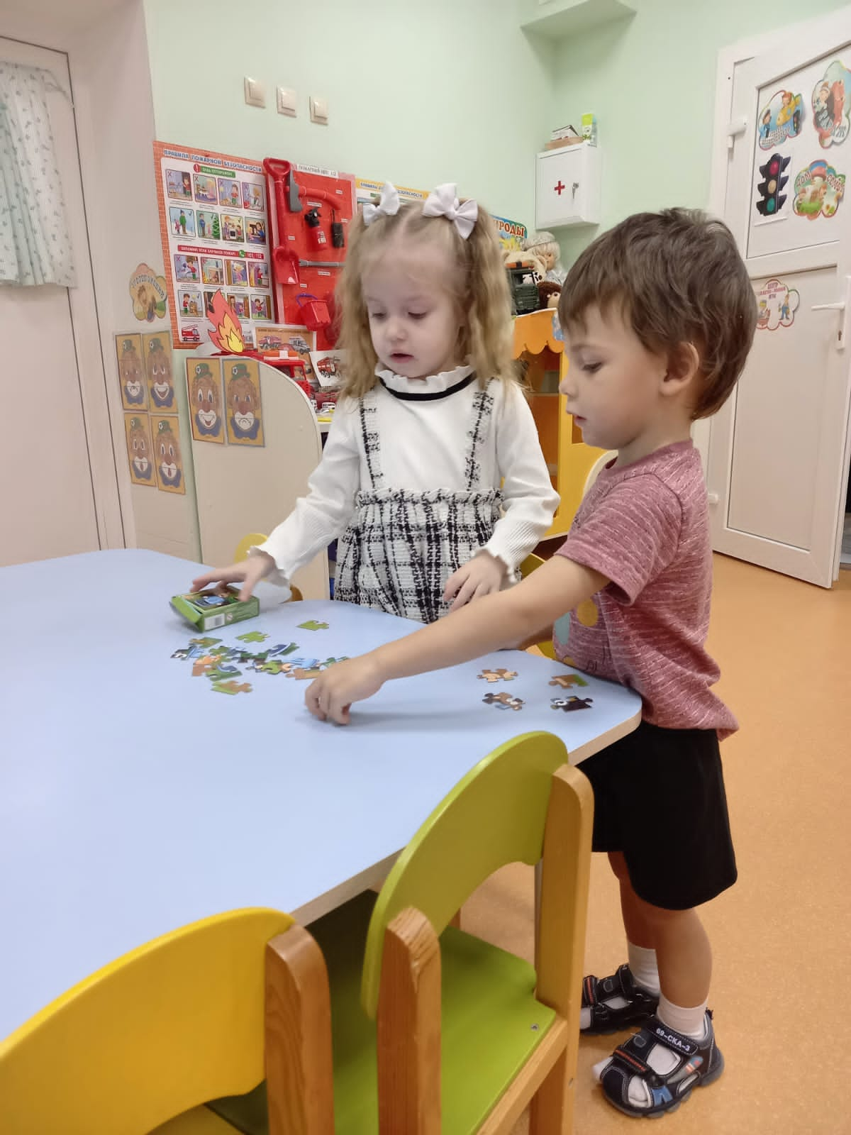
Игра – это путь детей к познанию мира, необходимое и желанное занятие в жизни ребенка раннего возраста.
В играх дети изучают
свойства окружающих предметов,
развивают ловкость,
внимание, воображение и
мышление.

Slide 14
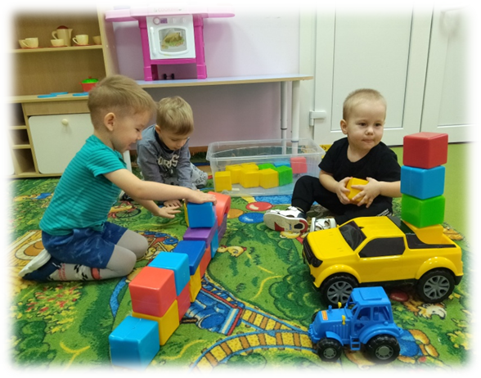
Игровые технологии
Создание полноценной мотивационной основы для формирования навыков и умений деятельности в зависимости от уровня развития воспитанников.

Slide 15
Задачи игровых технологий:
воспитывающие;
развивающие;
социализирующие;
дидактические.

Slide 16
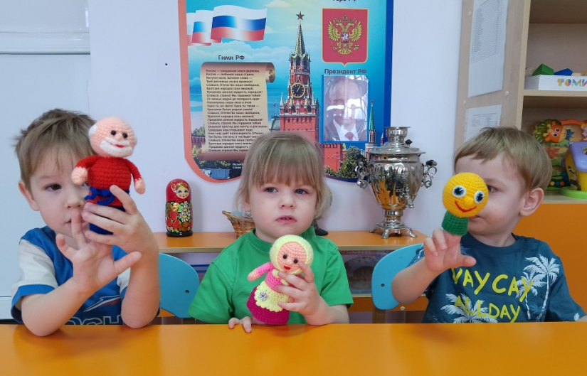
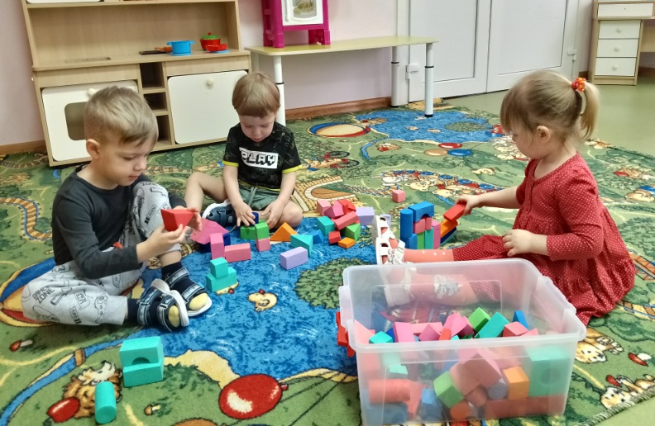
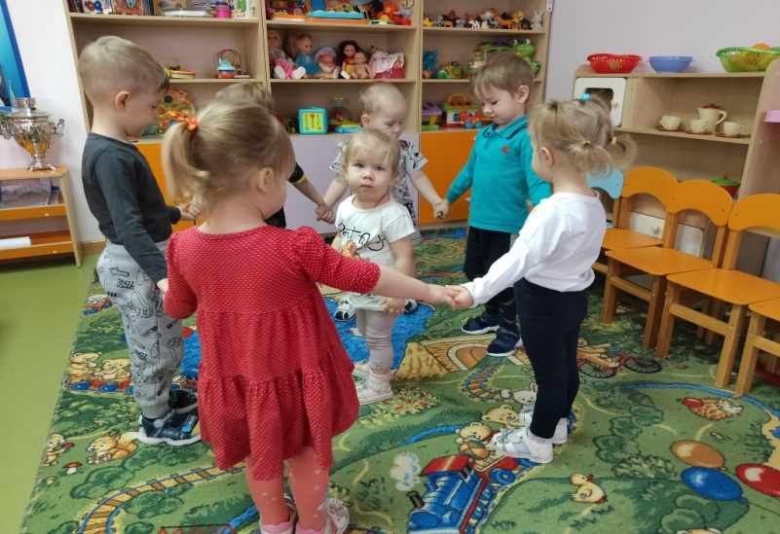
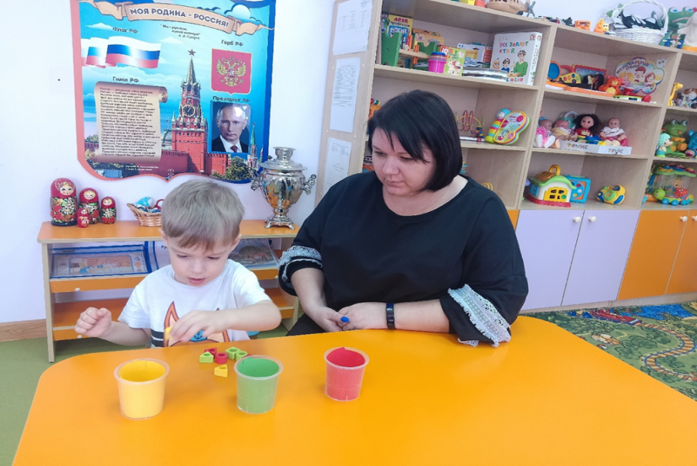
Виды игр
Театрализованные игры
Строительные игры
Подвижные игры
Дидактические игры

Slide 17
Дидактические игры - обучение игровой деятельности для усвоения программного материала, развитие психических процессов.
Задачи :
Обучение умению действовать в дидактической игре по заданному правилу, учить понимать и выполнять задание.
Закрепление (обобщение) усвоенного материала.
Развитие психических процессов (память, внимание, восприятие, речь).
Развитие моторики.

Slide 18
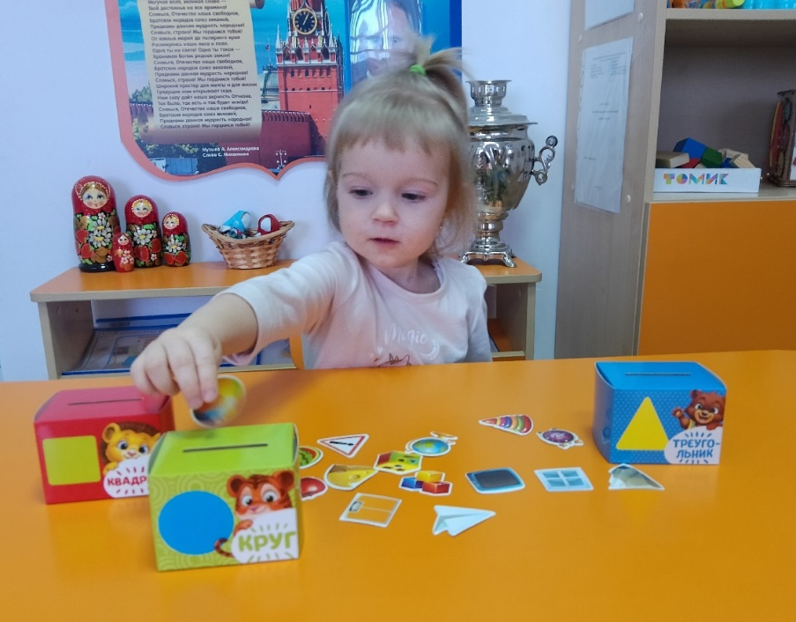
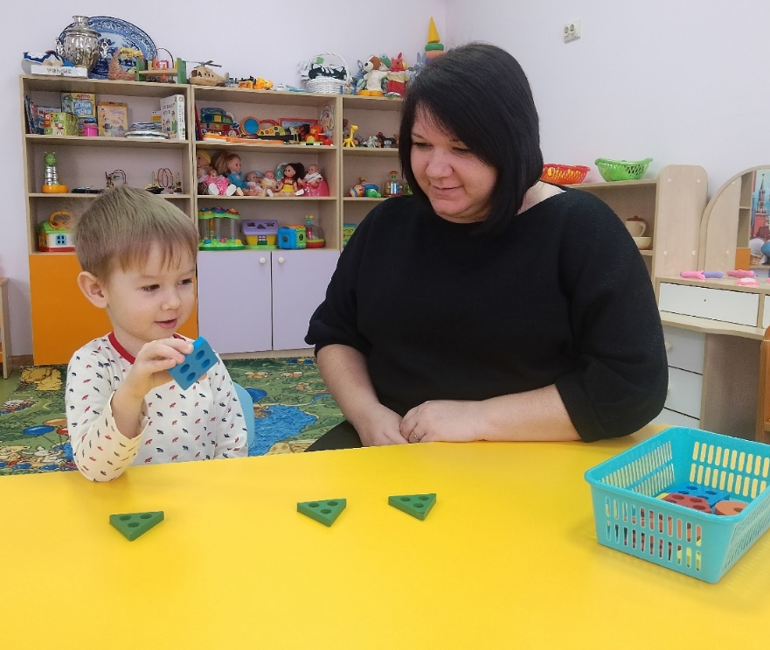
Игры на закрепление понятия формы
Игра «Найди предмет такой же формы»
Игра «Какая фигура лишняя»

Slide 19
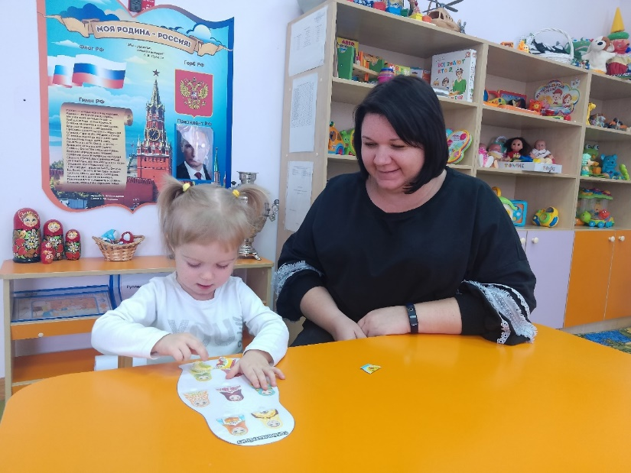
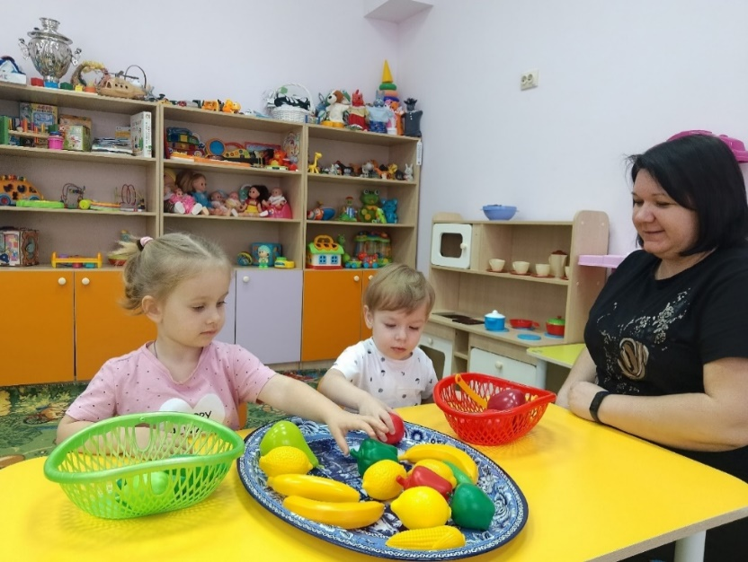
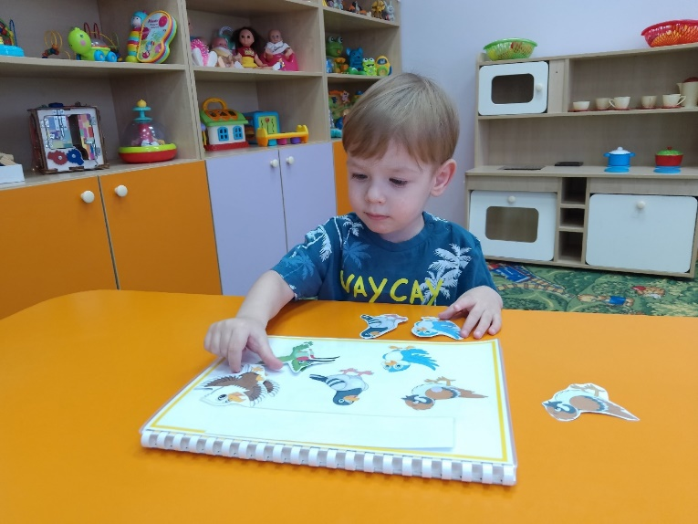
Игры на закрепление цвета
Игра «Узоры на матрешке»
Игра «Собери овощи одного цвета»
Игра «Найди пару»

Slide 20
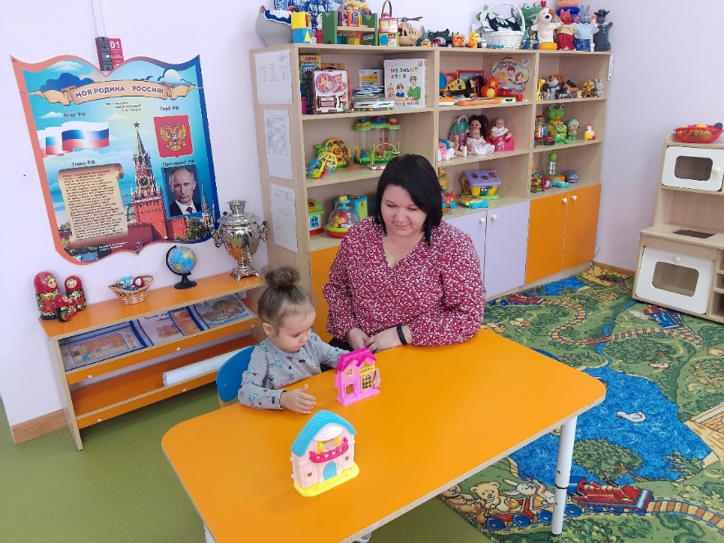
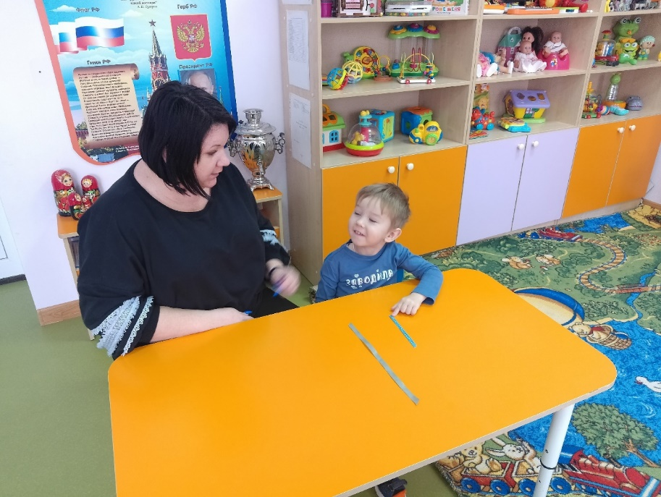
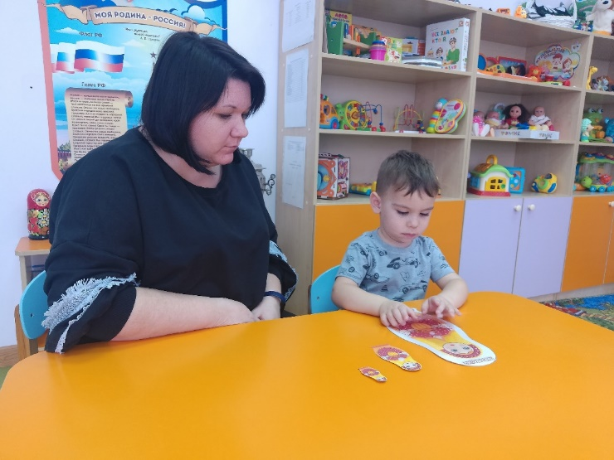
Игры на закрепление понятия величины
Игра «Большой - маленький»
Игра «Длинный - короткий»
Игра «Составление матрешки»

Slide 21
Вывод: использование современных технологий в педагогическом процессе приводит к положительным изменениям познавательного, эмоционального и коммуникативного развития детей раннего возраста.

